Slide 1
小学5年生 ITブートキャンプ サイバーセキュリティ編
サイバー安全教室
株式会社 jig.jp 取締役 創業者
神山まるごと高専 技術教育統括ディレクター
福野泰介 @taisukef

Slide 2
セキュリティ＝安全

Slide 3
安全教室といえば？

Slide 4

交通安全教室
なぜ必要？

Slide 5
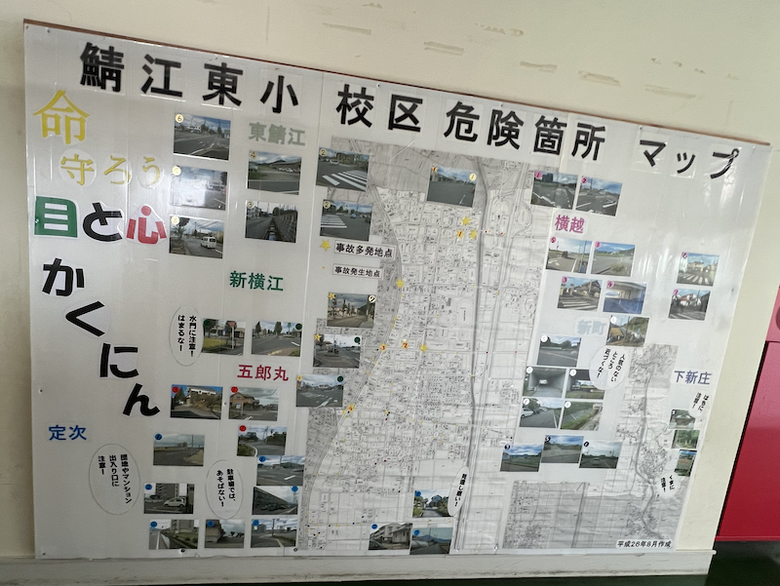
鯖江東小学校 1Fにて発見

Slide 6
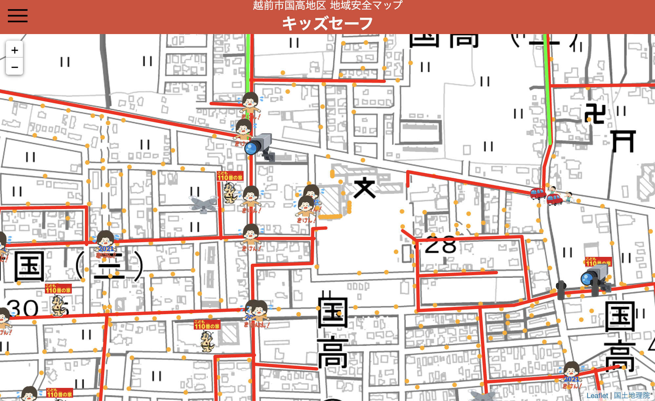
越前市国高地区で運用している地域安全マップ「キッズセーフ」

Slide 7
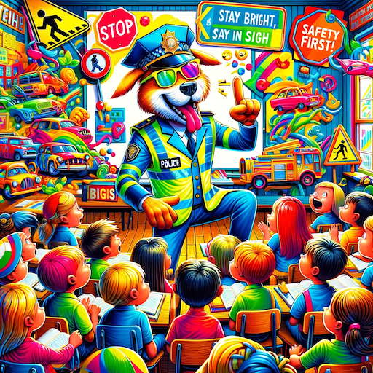
1年で
日本で30万件
福井で1000件
交通事故

Slide 8
交通事故が危ないのはなぜ？

Slide 9


どっちがやばそう？

Slide 10
交通事故が危ない理由
物理の基本法則
F=ma
（攻撃力＝質量 x 速度の変化）

Slide 11
攻撃力＝質量 x 速度の変化
手をゆっくり叩いてみよう

Slide 12
攻撃力＝質量 x 速度の変化
手をすばやく叩いてみよう

Slide 13
攻撃力＝質量 x 速度の変化
やわらかいものを軽くたたく

Slide 14
攻撃力＝質量 x 速度の変化
硬いものを軽くたたく

Slide 15
攻撃力＝質量 x 速度の変化
軽いものでたたく

Slide 16
攻撃力＝質量 x 速度の変化
重いものでたたく

Slide 17
危ないのでルールがある
法則の理解と危ないを避ける力
大事！

Slide 18
交通事故の他、危ないこと？

Slide 19
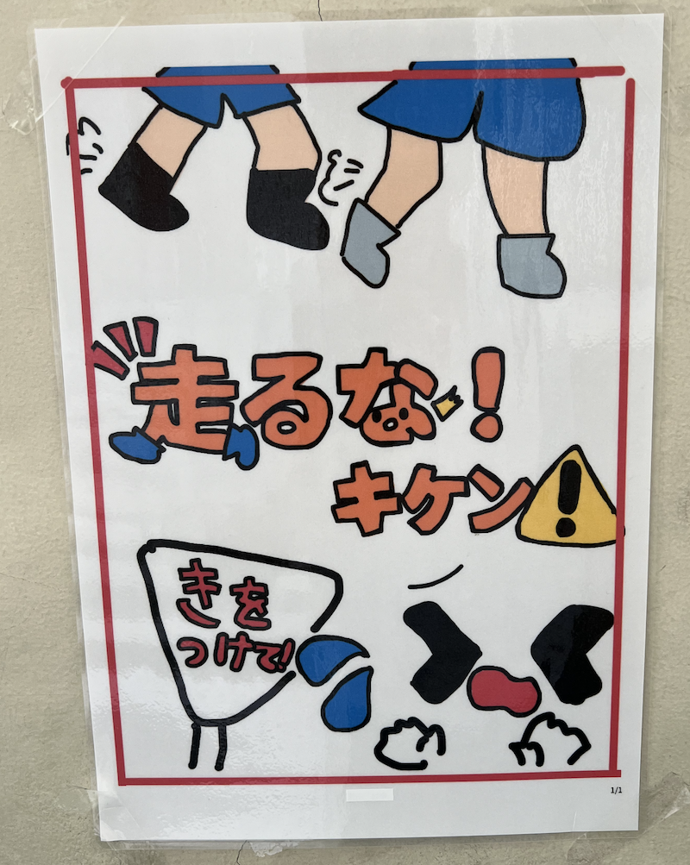
鯖江東小学校 2F-3F 廊下にて発見

Slide 20
学校の事故 年間100万件
(交通事故の3倍)
家庭の事故死亡者数 15,000人
(交通事故死者数の4倍)

Slide 21
事故は怪我だけじゃない
事故＝思いがけず起きる悪いこと

Slide 22
悪口を言われる

Slide 23
なりすまし
（自分を名乗って嫌なことする）

Slide 24
事故の他、危ないこと？

Slide 25
自然災害

Slide 26
窃盗（ぬすみ） 年38万件
恐喝（おどし） 年1200件
器物損壊（はかい） 年7万件
詐欺（さぎ） 年1万7千件
※ただし、サイバー犯罪は含まず

Slide 27
 | 犯罪 | サイバー犯罪
事故 | 悪口、なりすまし | ネット上で悪口、なりすまし
詐欺 | 口頭、電話、メール | メール、ウェブ
恐喝 | 口頭、電話、メール | ランサムウェア（アプリ）
窃盗 | モノの盗難（著作権侵害） | データの盗難（著作権侵害）
器物損壊 | 自転車を壊される | データを壊される
サイバー犯罪も犯罪の一種

Slide 28
著作権＝つくった人の権利

Slide 29
誰かが作ったデータは、
その人の権利があるので、
勝手に盗んだり、
壊したりしたらダメ

Slide 30
例外１
自分がつくるものの一部として
引用する場合

Slide 31
例外２
つくった本人がいいよと言った場合
オープンデータもその一種

Slide 32
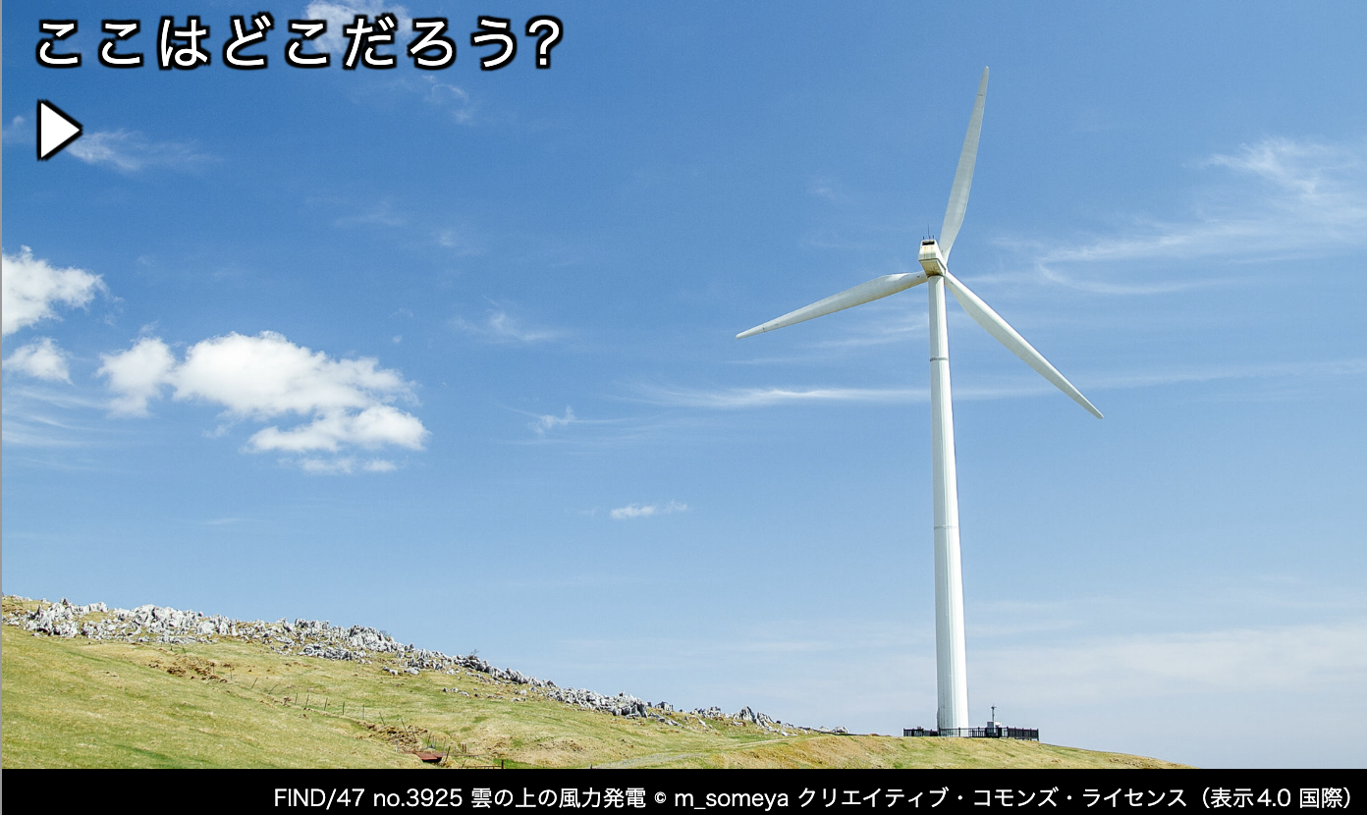
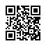
日本のステキ写真オープンデータ by FIND/47

Slide 33
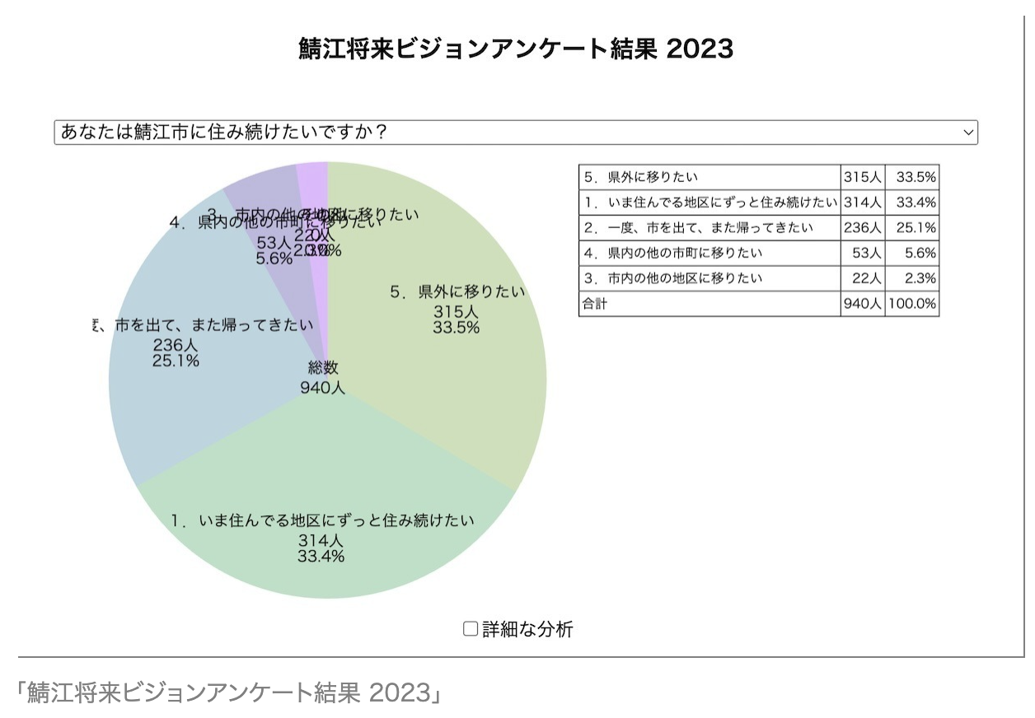
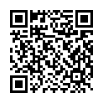
鯖江市の若者アンケート結果
オープンデータ

Slide 34
サイバーって何？

Slide 35
サイバー
＝
コンピュータや
ネットワークに関すること

Slide 36
コンピューター

Slide 37
ネットワーク？

Slide 38

ネットワークとは
コンピューターが
つながったもの

Slide 39
インターネットは
ネットワークが
たくさんつながったもの
合計100おく台くらい

Slide 40
いちばんちいさな
ネットをつくろう

Slide 41

テレビ
IchigoJamをつないで、スイッチオン
でんげん
キーボード
④
⑤
①
②
③
ON
⑥

Slide 42

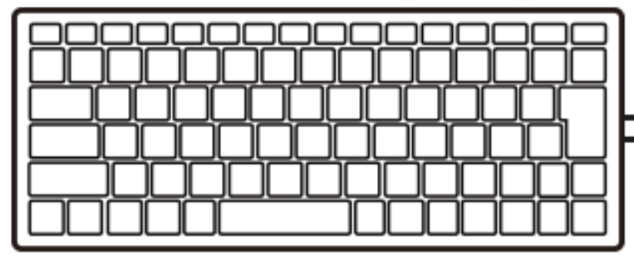
け
1 LED1:WAIT10
2 LED0:WAIT10
3 GOTO1
F5キーでうごかす
ESCキーでとめる

Slide 43
さいしょから
ほぞんしたのは きえないよ
NEW

Slide 44
2人でつうしんしよう
Aさん、Bさんにわかれます

Slide 45
それぞれちがういろの
ジャンパー線を1本えらんでね

Slide 46
えらんだジャンパーせんをIN1へ
VIDEO1
VIDEO2
IN1
IN2
IN3
IN4
VCC
GND
OUT1
OUT2
OUT3
OUT4
BTN
LED
BさんのIN1
AさんのIN1

Slide 47
あいてがえらんだジャンパーせんをLEDへ
AさんのLED
VIDEO1
VIDEO2
IN1
IN2
IN3
IN4
VCC
GND
OUT1
OUT2
OUT3
OUT4
BTN
LED
BさんのIN1
AさんのIN1
BさんのLED

Slide 48
あまったジャンパー線は
おなじ色かな？

Slide 49
あまったジャンパー線を1本をGNDへ
LED
IN1
VIDEO1
VIDEO2
IN1
IN2
IN3
IN4
VCC
GND
OUT1
OUT2
OUT3
OUT4
BTN
LED
BさんのGND
AさんのGND
IN1
LED

Slide 50
0と1だけで
つたわる？
Shift+8
Shift+9
Shift+め
1 ?IN(1):WAIT10
2 LED BTN()
3 GOTO 1
F5キーでうごかす

Slide 51
げんきかどうか
かくにんしよう

Slide 52
おちあうばしょを
つたえよう

Slide 53
Aさんにこっそり教えるよ
Bさんはふせてね

Slide 54
こうてい

Slide 55
Bさんにこっそり教えるよ
Aさんはふせてね

Slide 56
にしやま

Slide 57
やくそく＝プロトコル

Slide 58
UART プロトコル
おたがいタイミングをあわせる作戦
1
 |  | 1 | 2 | 3 | 4 | 5 | 6 | 7 | 8
0
8.68μ秒
115,200bps
86μ秒 x 10コで1文字(8bit)送信
→ 1秒間に約1万文字

Slide 59

ケータイの5Gは？
直交周波数分割多重化（OFDMA）
または
単一キャリア周波数分割多重アクセス（SC-FDMA）
10Gbps = 1秒間に1億文字

Slide 60
エラーをひょうじしない
OK、エンターで
戻せるよ
OK2

Slide 61
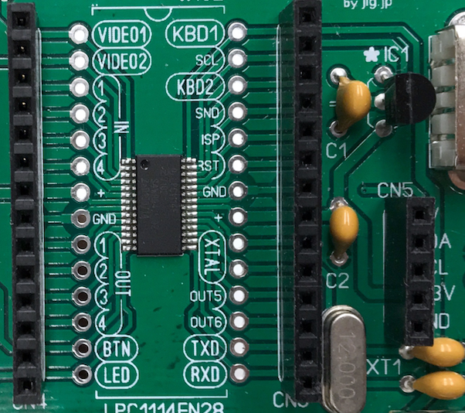
ジャンパーせんをつなぎかえよう IN1->RXD
IchigoJam A
IchigoJam B
IN1->RXD
IN1->RXD
GND
GND
LED
LED
CN4
->CN3
CN4
->CN3

Slide 62
ジャンパーせんをつなぎかえよう LED->TXD
IchigoJam A
IchigoJam B
IN1->RXD
IN1->RXD
GND
GND
LED->TXD
LED->TXD
CN4
->CN3
CN4
->CN3

Slide 63
Aさん、おくってみよう
?”HI

Slide 64
Bさん、おくってみよう
?”LED1

Slide 65
Aさん、おくってみよう
?”VIDEO4

Slide 66
Bさん、おくってみよう
?”LOAD

Slide 67
Bさん、おくってみよう
?”LIST

Slide 68
Aさん、おくってみよう
?”NEW

Slide 69
NEWとかSAVEとか送ると
どうなる？？

Slide 70
Bさん、まもってみよう
UART1,0

Slide 71
Aさん、おくってみよう
?”LED1

Slide 72
Bさん、まもりをかいじょ
UART1,1

Slide 73
Aさん、おくってみよう
?”LED1

Slide 74
Aさん、まもってみよう
UART1,0

Slide 75
Bさん、おくってみよう
?”LED1

Slide 76
Aさん、まもりをかいじょ
UART1,1

Slide 77
Bさん、おくってみよう
?”LED1

Slide 78
サイバーセキュリティ、守り方基本
受信、拒否
UART1,0
受信、許可
UART1,1

Slide 79
便利か怖いかは人間次第

Slide 80
ソフトウェアが何ができて
どのようにつながっているか？
想像できること

Slide 81
インターネット

Slide 82
ネットワークとは
コンピューターが
つながったもの

Slide 83
インターネットは
ネットワークが
たくさんつながったもの
合計100おく台くらい

Slide 84
手紙のバケツリレー
怖くない？

Slide 85
暗号

Slide 86

共通鍵暗号
鍵を渡して、暗号通信
登場する鍵１つ
共通鍵
鍵を渡すときに見られていたら
悪意ある人に傍受・改竄される！

Slide 87
エニグマ (Enigma) とは、
第二次世界大戦でナチス・ドイツが用いたローター式暗号機である。
名称はギリシア語「謎」に由来
Wikipedia

Slide 88
大発明、公開鍵暗号

Slide 89
鍵が２つ！

Slide 90
公開鍵暗号
Bさん公開鍵
Aさん公開鍵
安心して通信したい
Aさん秘密鍵
Bさん秘密鍵
見られたくない
登場する鍵５つ
それぞれで生成される公開鍵
Aさんの公開鍵
Aさんの秘密鍵
Bさんの公開鍵
Bさんの秘密鍵

Slide 91
公開鍵暗号
Bさん公開鍵
Aさん公開鍵
Aさん秘密鍵
Bさん秘密鍵
登場する鍵５つ
それぞれで生成される公開鍵
Aさんの公開鍵
Aさんの秘密鍵
Bさんの公開鍵
Bさんの秘密鍵
公開鍵をお互いに取得する
第三者も公開鍵は取得できる

Slide 92
公開鍵暗号
Bさん公開鍵
Aさん公開鍵
Aさん秘密鍵
Bさん秘密鍵
登場する鍵５つ
それぞれで生成される公開鍵
Aさんの公開鍵
Aさんの秘密鍵
Bさんの公開鍵
Bさんの秘密鍵
公開鍵をお互いに取得する
共通鍵をお互いで生成する
第三者は共通鍵を生成できない

Slide 93
公開鍵暗号
Bさん公開鍵
Aさん公開鍵
共通鍵を渡さず、暗号通信
Aさん秘密鍵
Bさん秘密鍵
登場する鍵５つ
それぞれで生成される公開鍵
Aさんの公開鍵
Aさんの秘密鍵
Bさんの公開鍵
Bさんの秘密鍵
公開鍵をお互いに取得する
共通鍵をお互いで生成する
共通鍵で通信できる
第三者は共通鍵を生成できない

Slide 94
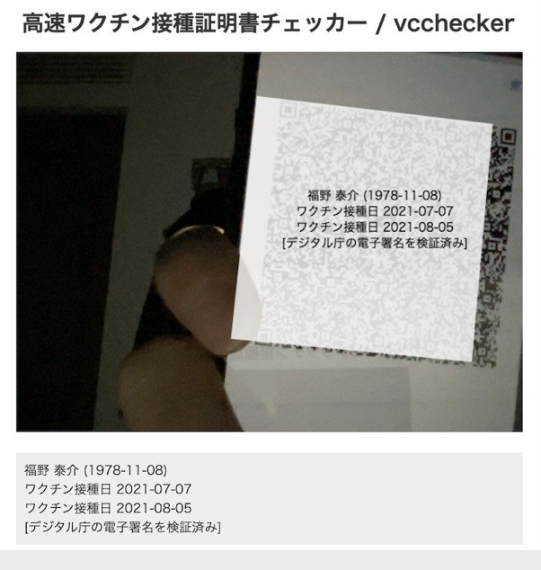
デジタル庁で採用済み、公開鍵暗号技術によるトラスト（信頼）
普通のQRコードリーダーでは読めない→アプリ作成
生年月日、接種記録、公開鍵、電子署名が含まれる
デジタル庁の公開鍵で検証可能
接種証明書のQRコードに含まれる電子署名で誰でも無料で検証可能

Slide 95
公開鍵暗号
Bさん公開鍵
Aさん公開鍵
Aさん秘密鍵
Bさん秘密鍵
秘密鍵は、その権限次第で
実印以上に大事なデータ

Slide 96
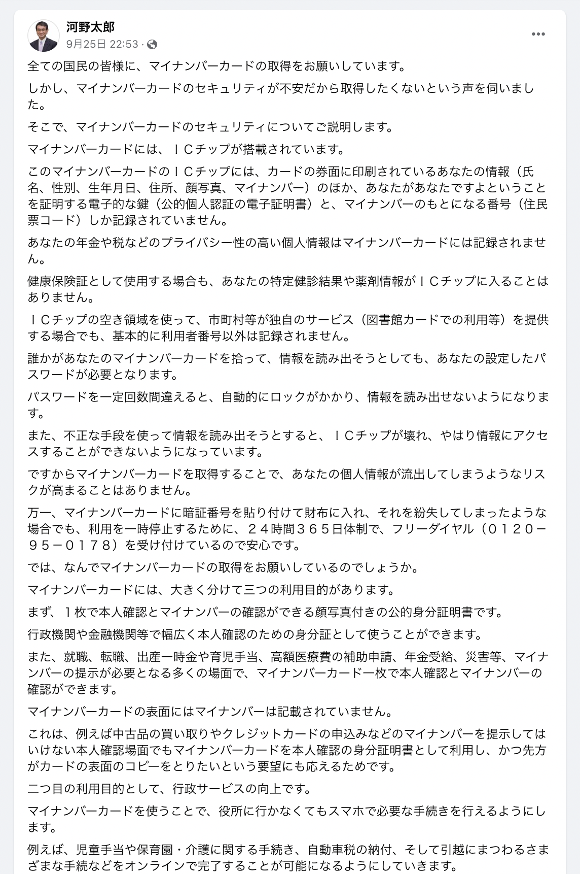
マイナンバーカード
問題
- 秘密鍵を自分で作成できない
- マイナンバーが裏面に記載
QRコードにもこそっと記載
電子証明書に関する説明がない
https://www.facebook.com/permalink.php?story_fbid=pfbid02iBZQ5PfPV2ENH34u3ofrY8Bbe6EmGFdF5cCWoA1yYnXK3AfVUDLP9xuLJ3i1m5ptl&id=100044425659806

Slide 97
公開鍵暗号、スゴイ！

Slide 98
インターネットは
ネットワークが
たくさんつながったもの
合計100おく台くらい

Slide 99
IPv4
since 1978

Slide 100
IPv6
since 1999

Slide 101
Internet3
EVER/IPで創る、安全安心安価な次世代インターネット
 | Internet1 (IPv4) | Internet2 (IPv6) | Internet3 (EVER/IP)
十分なアドレス数 | ✕ | ○ | ○
公開鍵暗号による暗号化 | ✕ | △ | ○
公開鍵暗号による 信頼できるIPアドレス | ✕ | ✕ | ○
人で不要の運用 | ✕ | ✕ | ○

Slide 102
安全の鍵は
公開鍵暗号 と F=ma

Slide 103
コンピューターとネットワークも知って
安全に楽しくつくろう！

Slide 104
プログラミングサタデー

Slide 105

Code for FUKUI
カニロボプログラミング
アイロンビーズ
オリジナルガチャ
VR体験
9/21(土)-22(日）
めがねフェスに出店！

Slide 106
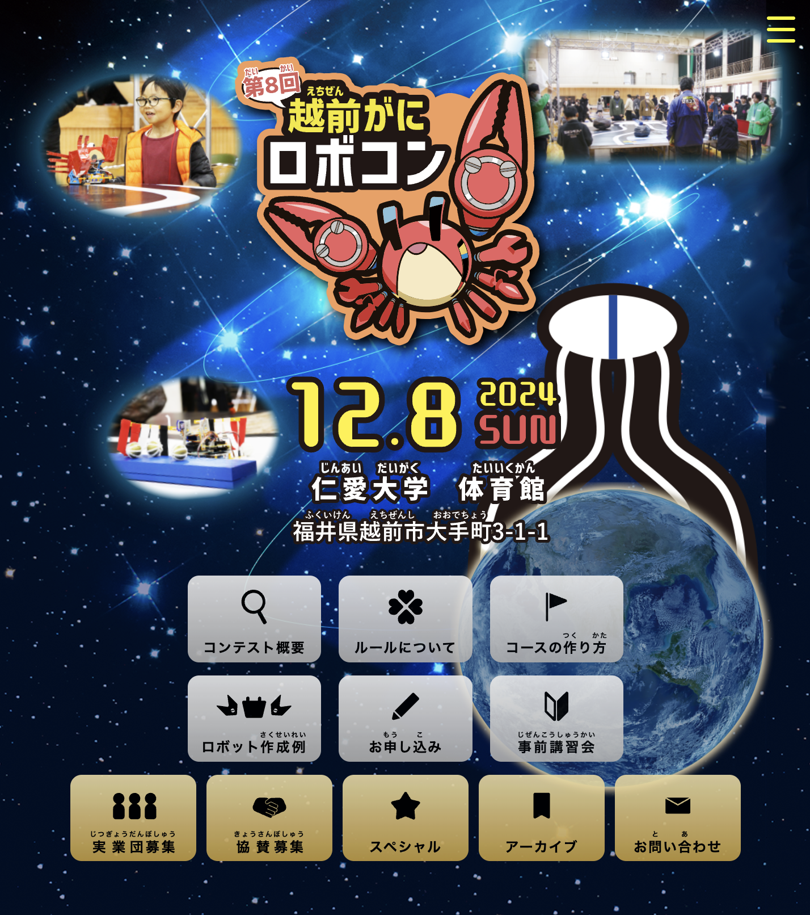
越前がにロボコン
チャレンジャー募集
高専生・高校生がサポート
IchigoJam＆ロボット無料貸与
サポート日 at jig.jp
10/26(土) 13:00-17:00
11/30(土) 13:00-17:00
9/21(土)-22(日）
めがねフェスにて体験会
＆参加エントリー

Slide 108

いちごフレンズ
IchigoDake はんだづけ
プログラミング
アイロンビーズ
オリジナルガチャ
9/8(日)10:00-13:00
誠市に出店！

